Slide 2
OP regionalnih potpora kapitalnih ulaganja radi zadržavanja i povećavanja broja radnika
Zagreb, lipanj 2015.

Slide 3
1. Uvod – 1/2
polazišni dokument: Industrijska strategija Republike Hrvatske 2014. – 2020.
glavni cilj: rast obujma industrijske proizvodnje
operativni ciljevi: rast zaposlenosti, rast investicija, rast produktivnosti i rast izvoza
provedba u 2015. godine uključuje sva četiri prioritetna područja:
stvaranje stabilnog investicijskog okruženja,
poticanje strateške suradnje industrije i sustava obrazovanja, znanosti i tehnologije,
restrukturiranje javne uprave i
razvoj tržišta kapitala – alternativni izvori financiranja.
prijedlog aktivnosti usklađen je s regionalnim i nacionalnim zakonodavnim okvirom
.

Slide 4
2. Aktivnosti – 1/3
4 grupe aktivnosti:
Aktivnosti povećanja zaposlenosti i produktivnosti,
Aktivnosti poticanja kapitalnih ulaganja,
Aktivnosti poticanja istraživanja, razvoja i inovacija,
Ostale aktivnosti.
ukupno 13 horizontalnih i 5 vertikalnih skupina aktivnosti s pripadajućim podaktivnostima

Slide 5
H5. Aktivnosti potpore kapitalnih ulaganja radi zadržavanja zaposlenosti
cilj: pridonijeti rastu investicija i zadržavanju te povećavanju broja zaposlenih
MINGO donosi Operativni program regionalnih potpora kapitalnih ulaganja radi zadržavanja i povećavanja broja radnika:
dugotrajna imovina je materijalna (strojevi i oprema za proizvodnju) i nematerijalna imovina unesena u vlasništvo nositelja poticajnih mjera te iskazana u bilanci nositelja poticajnih mjera
troškovi nematerijalne imovine prihvatljivi su isključivo do granice od 25 % ukupnih prihvatljivih troškova ulaganja i to isključivo ako su nastali kao direktno povezani troškovi ulaganja u materijalnu imovinu
intenzitet potpore: veliki poduzetnici u visini od 25 % ukupnih prihvatljivih troškova ulaganja, mali i srednji poduzetnici 35% ukupnih prihvatljivih troškova ulaganja
maksimalna potpora u iznosu od 2.000.000,00 HRK po poduzetniku
on - line prijava: www.mingo.hr, 30 dana otvoren natječaj

Slide 6
H5. Aktivnosti potpore kapitalnih ulaganja radi zadržavanja zaposlenosti – 2/7
Materijalna i nematerijalna ulaganja podliježu ispunjavanju slijedećih uvjeta:
mora se koristiti isključivo u poslovnoj jedinici koja prima regionalnu potporu i na lokaciji primatelja potpore,
mora se voditi kao imovina koja se amortizira,
mora biti kupljena od treće osobe nepovezane s kupcem po tržišnim uvjetima bez da je kupac u položaju ostvariti kontrolu nad prodavateljem i obrnuto,
mora biti uključena u imovinu poduzetnika odnosno iskazati se u bilanci stanja poslovne djelatnosti primatelja regionalne potpore i ostati povezana s projektom najmanje pet godina (odnosno tri godine u slučaju malih i srednjih poduzetnika),
stečena imovina mora biti nova, osim za male i srednje poduzetnike i za stjecanje poslovne jedinice.

Slide 7
H5. Aktivnosti potpore kapitalnih ulaganja radi zadržavanja zaposlenosti – 3/7
Korisnici mogu biti poduzetnici koji:
su organizirani kao trgovačka društva (društva s ograničenom odgovornošću ili dionička društva)
u organizacijskom obliku iz prethodne točke djeluju najmanje od 1.1.2013.
zapošljavaju minimalno 20 radnika (na 31. 12. 2014.)
namjeravaju provedbu projekta početnih ulaganja u cilju:
osnivanja nove poslovne jedinice
širenja kapaciteta postojeće poslovne jedinice
diversifikacija proizvodnje poslovne jedinice na proizvode koje dotična poslovna jedinica prethodno nije proizvodila
temeljita promjenom u sveukupnom proizvodnom procesu postojeće poslovne jedinice
stjecanje imovine koja pripada poslovnoj jedinici koja se ugasila ili bi se bila ugasila da nije bila kupljena, a kupio ju je ulagač koji nije povezan s prodavateljem, isključujući jednostavno stjecanje udjela u poduzetniku
mogu održati ili povećati broj radnika u razdoblju 2014.-2016.

Slide 8
H5. Aktivnosti potpore kapitalnih ulaganja radi zadržavanja zaposlenosti – 4/7
Korisnici ne mogu biti poduzetnici:
koji su ostvarili potporu po Operativnom programu regionalnih potpora za ulaganje u opremu za 2013. ili 2014. a do dana prijave na natječaj nisu u potpunosti izvršili i opravdali investiciju prema MINGO-u
koji posluju u sektoru čelika, sektoru ugljena, industriji umjetnih vlakana, sektoru prometa i povezanoj infrastrukturi, sektoru brodogradnje, energetskom sektoru i energetskoj infrastrukturi, prijevoznom sektoru, primarnoj poljoprivrednoj proizvodnji, te preradi i stavljanje na tržište poljoprivrednih proizvoda, ribarstvu i akvakulturi
u teškoćama, u postupku predstečajne nagodbe, u stečaju
koji imaju nepodmirene obveze: po osnovi poreza i doprinosa, prema zaposlenicima
koji ne podmiruju obveze po kreditima dodijeljenim od bivšeg Fonda za razvoj i zapošljavanje, osim ako su s MIFIN sklopili Ugovor o reguliranju duga po kreditu
od kojih je zatražen povrat potpore ili se nalaze u postupku povrata potpore
i njihovi pravni slijednici ili njihova povezana ili ovisna društva, koji nisu do objave natječaja za dodjelu potpora po ovom Programu dostavili dokaze o namjenskom trošenju ranije dobivenih potpora s obveznim iznosom vlastitog doprinosa kao i poduzetnik, pravni slijednik ili ovisni poduzetnik čiji je pravni prednik, osnivač ili vladajući poduzetnik nije opravdao ranije dodijeljene potpore
koji su za isti projekt ili za njegov dio ostvarili potporu temeljem drugih programa,
čiji kumulativni gubitak u zadnje tri godine prelazi 30% ukupnog prihoda u 2014. godini

Slide 9
H5. Aktivnosti potpore kapitalnih ulaganja radi zadržavanja zaposlenosti – 5/7
Neprihvatljivi troškovi:
aktivnosti započete prije podnošenja pisanog zahtjeva za potporu
nabava/ kupnja potrošne robe, sirovine i repromaterijala i rezervnih dijelova
nabava/ kupnja ili najam prijevoznih sredstava, te pokretnih strojeva kojima je dozvoljeno samostalno prometovanje na javnim prometnicama (viličara i sl.)
troškovi carinjenja, prijevoza, stavljanje u rad kupljene opreme
troškovi ugradnje, montaže/demontaže, instalacija, puštanja u pogon, rezervni dijelovi i sl.
troškovi edukacije
izgradnja/dogradnja/adaptacija ili kupnja poslovnog prostora ili proizvodnih objekata, troškovi uzemljenja, klimatizacija-grijanje/hlađenje, termoventilacije, izgradnja odvodnje…)
troškovi validacije, bilo kakvo opremanje radnih prostora (zaštitni kabineti…)
troškovi laboratorijskih testova djelotvornosti
troškovi različitih studija
troškovi koji se odnose na redovno poslovanje poduzeća
nabava/kupnja opreme od dobavljača/proizvođača s kojim je povezan vlasničkim ili upravljačkim odnosima
troškovi PDV-a

Slide 10
H5. Aktivnosti potpore kapitalnih ulaganja radi zadržavanja zaposlenosti – 6/7
Ostvarivanje prava na potporu metodom rangiranja projektnih prijedloga
Pokazatelji privlačnosti projekta
Projektni pokazatelji - Cilj kriterija je utvrđivanje da li investicije doprinose stvaranju uvjeta koji će omogućiti jačanje konkurentnosti hrvatske industrije i realizaciju vlastitih razvojnih potencijala
Pokazatelji rizičnosti - Cilj je utvrditi je li poduzeće ima mogućnost provesti investiciju te poticati investicije s većom mogućnošću uspjeha
Pokazatelji poslovne sposobnosti investitora
Pokazatelji prethodnog poslovanja - Cilj je utvrditi stanje poduzeća (u usporedbi sa sektorom) koje provodi investiciju kroz nekoliko sveobuhvatnih kriterija kako bi se poticalo davanje potpora „zdravim” tvrtkama, i time izbjeglo neefikasno trošenje potpore

Slide 11
H5. Aktivnosti potpore kapitalnih ulaganja radi zadržavanja zaposlenosti – 7/7
POKAZATELJI |  | Udjeli
1 | Ocjena projektnih pokazatelja | 35%
 | Postotak povećanja EBITDA nakon implementacije projekta (prosjek 5 g.) | 30%
 | Povećanje izvoza nakon provedbe projekta (prosjek 5 g.) % | 10%
 | Povećanje Bruto dodana vrijednost po zaposlenom nakon investicije (%) | 60%
2 | Ocjena pokazatelja rizika projekta | 20%
 | Vrijednost investicije u odnosu na prihod poduzeća | 50%
 | Razdoblje povrata investicije (ROI) | 25%
 | Unutarnja stopa povrata (IRR) | 25%
3 | Ocjene pokazatelja poslovanja poduzeća | 45%
 | Udio izvoza u ukupnim prihodima (%) | 20%
 | Koeficijent tekuće likvidnosti | 10%
 | Omjer obveza i kapitala | 10%
 | Ulaganje u materijalnu imovinu po zaposlenom | 20%
 | Odnos prihoda i rashoda | 10%
 | Bruto dodana vrijednost po zaposlenom | 10%
 | Promjena broja zaposlenih 2014 / 2013. | 20%
 | KONAČNA OCJENA | 100%

Slide 12
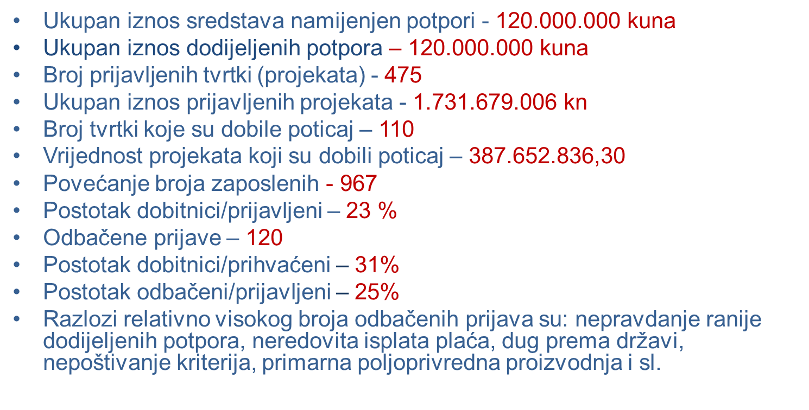
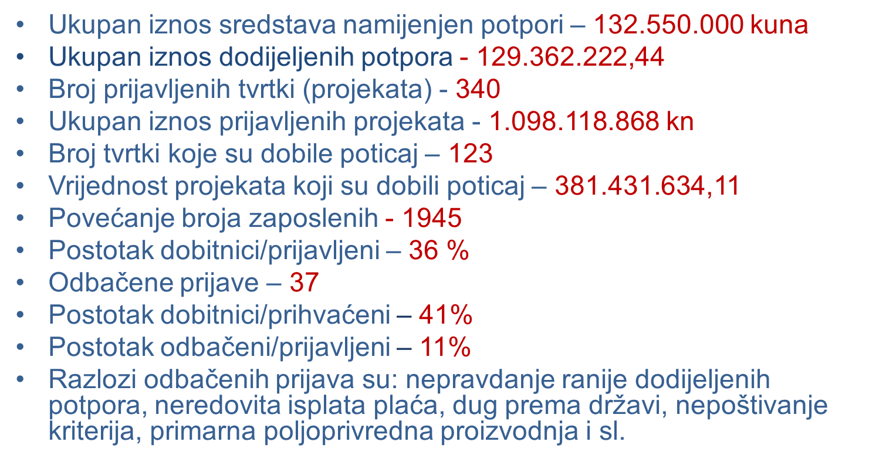
Usporedba OP 2013 i OP 2014
2013.
2014.

Slide 13
Industrijska proizvodnja

Slide 14
Popis operativnih programa za provedbu
Industrijske strategije u 2015.
Naziv operativnog programa
horizontalni
1. Program sufinanciranja zapošljavanja visokokvalificirane radne snage
2. Program potpora za sufinanciranje stipendiranja i zapošljavanja najboljih studenata
3. Operativni program regionalnih potpora kapitalnih ulaganja radi zadržavanja i povećavanja broja radnika
4. Program potpora za poticanje korištenja izuma i autorskih djela u Republici Hrvatskoj – „Razvojna kutija 2“
5. Program promicanja zanimanja na kojima se zasniva „zelena ekonomija“
vertikalni
1. Program potpora za razvojno – istraživačke aktivnosti – „Razvojna kutija 1“ – ESI fondovi
2. Program sufinanciranja troškova posebnog obrazovanja i izobrazbe radnika
3. Program potpora za stručno usavršavanje radnika u nepovoljnom položaju kroz mentorstvo
4. Program potpora za stručno usavršavanje studenata kroz mentorstvo
5. Program sufinanciranja zapošljavanja osoba starijih od 50 godina

